Slide 1
Roundtable Het nieuwe rekruteren
Welkom
#HRStudies
Tilburg, 12 november 2018

Slide 2
Programma
16.30 uur Welkom
Opening door Jaap Paauwe
16.45 uur De mogelijkheden van het nieuwe rekruteren: de rol van technologie en engagement Robert van Veggel Managing Director bij Hays
17.15 uur Het nieuwe rekruteren bij Unilever Jaïri Terpstra Talent Advisor Manager & Employer Branding Lead Benelux bij Unilever
17.45 uur Wetenschappelijke reflectie op het nieuwe rekruteren Charissa Freese & Tina Peeters Tilburg University, Departement Human Resource Studies
18.00 uur Plenaire discussie
19.00 uur Diner buffet

Slide 3
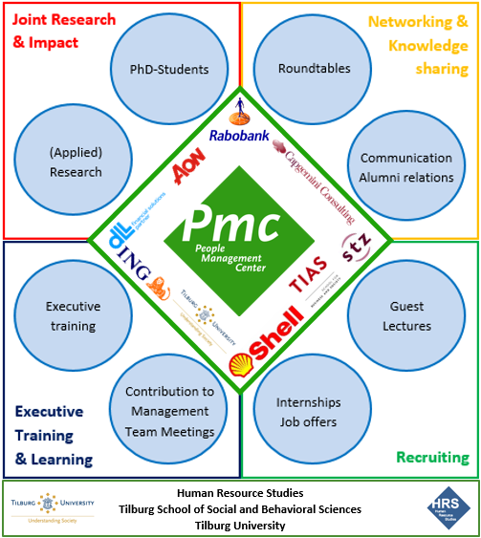

Slide 4
Warm welkom aan
Onze (toekomstige) partners
Excellente studenten:
Daisy Bax
Lynn Hamers

Slide 5
NEWZZZ van het HRS departement: Wetenschappelijke publicaties
Artikel van Marianne van Woerkom over strength-based approach in PW! https://www.tilburguniversity.edu/upload/3957cdb6-9eb8-4aed-8a5d-acaf168b10f2_PWArticle.pdf
Rapport over robotisering op de werkvloer door Charissa Freese, Ronald Dekker, Linda Kool, Fabian Dekker en Rinie van Est. https://www.rathenau.nl/sites/default/files/2018-05/Robotisering%20en%20automatisering%20op%20de%20werkvloer.pdf

Slide 6
NEWZZZ van het HRS departement: Wetenschappelijke publicaties
Verdediging dissertatie Paul van der Laken over data driven HRM op 9 november! https://www.tilburguniversity.edu/students/news/show/news-dissertation-laken/
Verdediging dissertatie Carien Alingh over safety management in ziekenhuizen op 31 oktober. https://www.tilburguniversity.edu/students/news/show/news-dissertation-alingh/

Slide 7
NEWZZZ van het HRS departement: Valorisatie: Professional learning
Masterclass Predictive HR Analytics geëvalueerd met een 9!
Strategic HRM in Health Care gaat van start. Schrijf je nu nog in! https://www.tilburguniversity.edu/nl/onderwijs/professional-learning/hrm.htm

Slide 8
NEWZZZ van het HRS departement: Valorisatie: Vakpublicaties en in de media
Dr. Marloes van Engen & Prof. Dr. Nicola Jägers gehoord door tweede kamer over gelijke behandeling mannen en vrouwen https://www.tilburguniversity.edu/about/schools/socialsciences/organization/departments/human-resource-studies/news/news-ongelijke-behandeling-marloes-van-engen-nicola-jagers-hoorzitting/
Charissa Freese uitgenodigd om te spreken over arbeidsmarktparticipatie bij de Provinciale Staten op 5 oktober. https://www.tilburguniversity.edu/research/institutes-and-research-groups/pmc/news/news-expertmeeting-freese-5-okt/

Slide 9
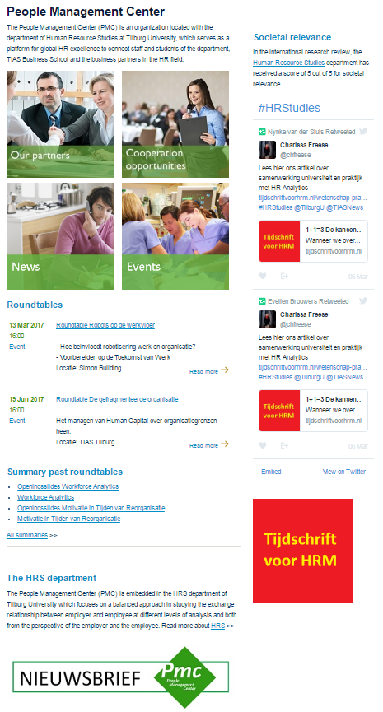
NEWZZZ van het HRS departement
Like ons op Facebook en volg al ons nieuws op:
Of neem eens een kijkje op
onze website:
https://www.tilburguniversity.edu/research/institutes-and-research-groups/PMC/

Slide 10
Suggestions
Suggestions
Suggestions
Suggestions

Slide 11
Collaboration PMC & TIAS: executive HR programs
HR Business Partner Program: programma voor senior HR-professionals. Oktober-april (Tilburg).
Masterclass Strategisch HRM & Talentmanagement: 3-daagse masterclass. 2-4 Juli (Tilburg).
Executive Master of Management & Organisation: module Strategisch HRM, Performance & Well-being.
De keuzegids Masters 2018 noemt TIAS ‘de beste aanbieder van Executive onderwijs’.
TIAS School for Business and Society werkt vanuit de gedachte dat economisch succes en maatschappelijke vooruitgang hand in hand gaan; business en society kunnen niet zonder elkaar.

